Slide 1
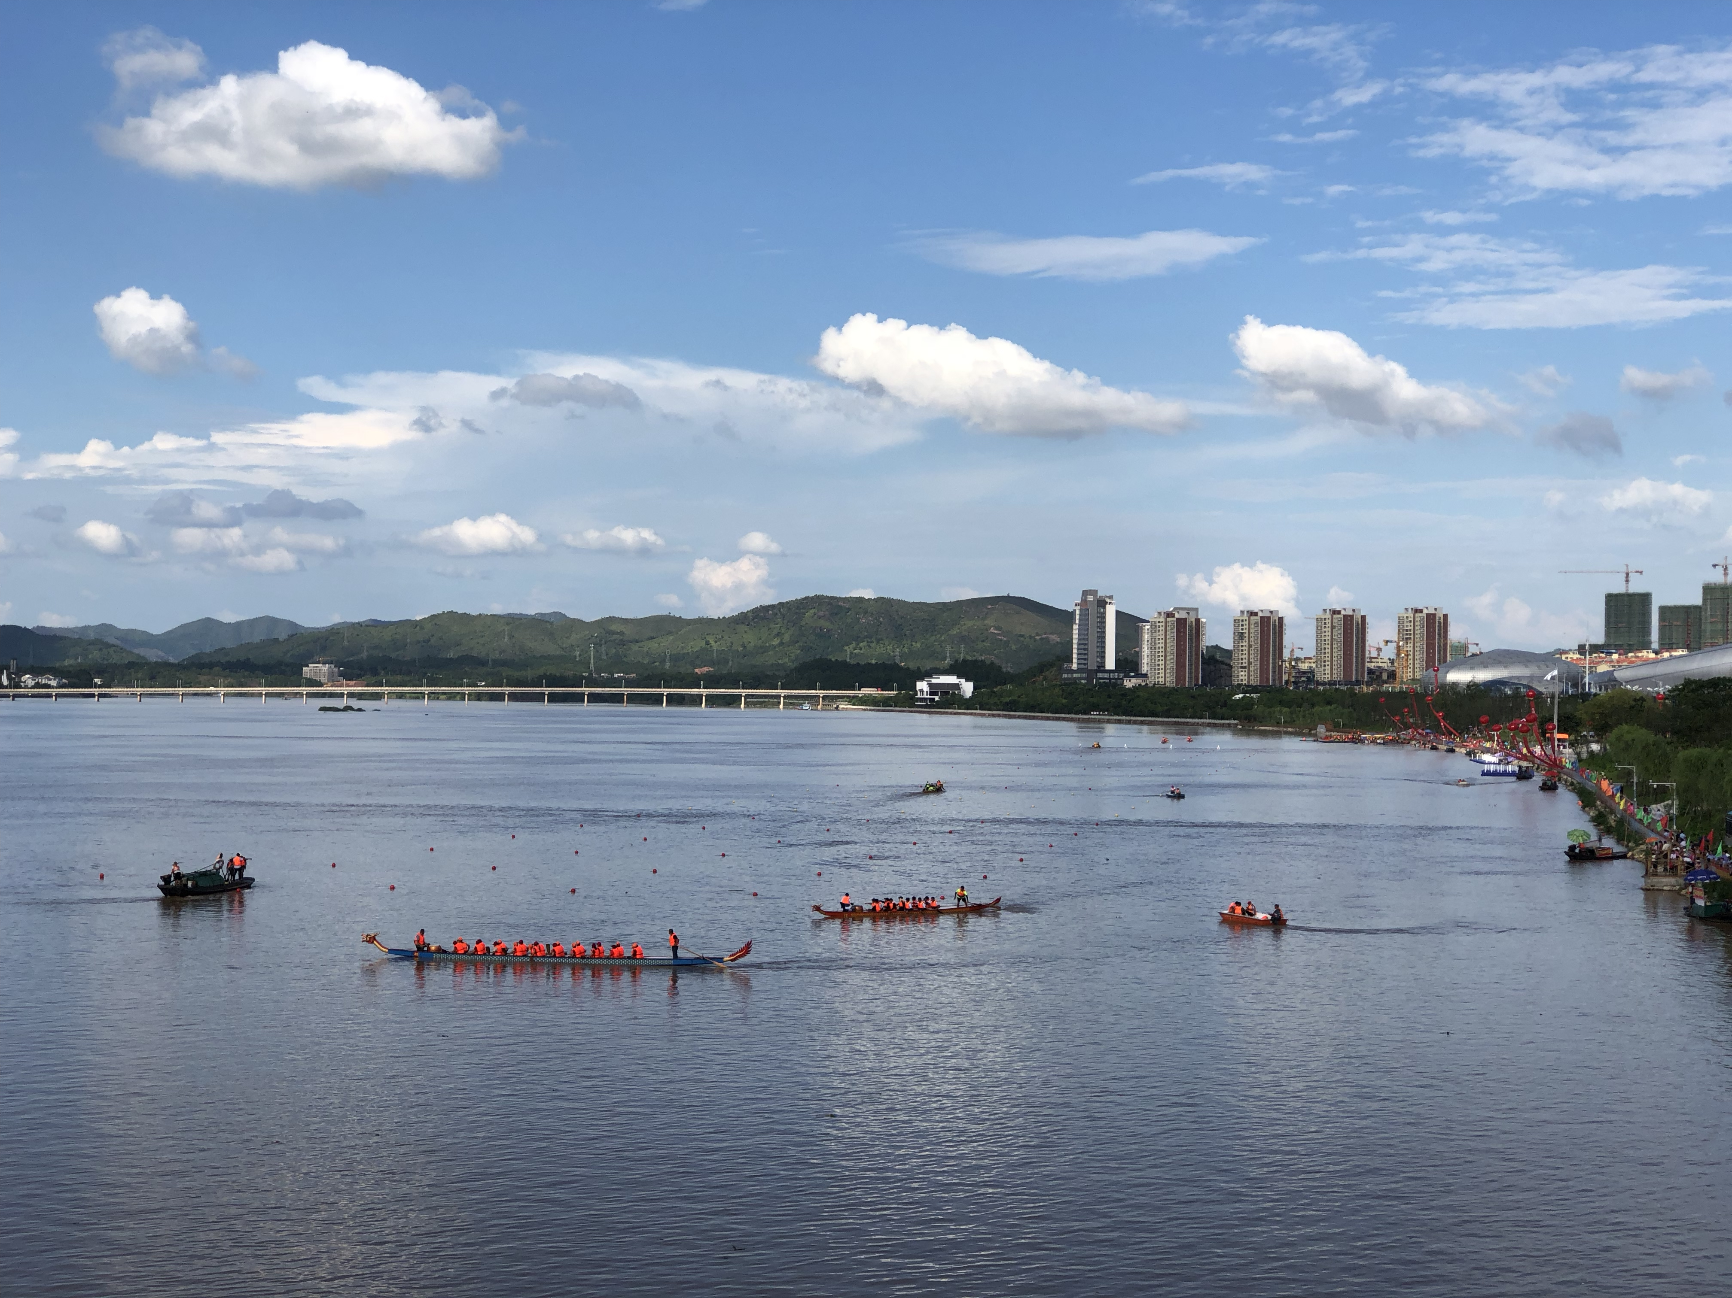
聚焦提分点，发力后程跑
—高中历史必修二复习的重难点及高考对策
于都中学 刘武平

Slide 2
一、经济史在高考中主要考什么？
年份及模块 | 2014年 | 2015年 | 2016年 | 2017年 | 2018年 | 平均值
必修一 | 28分 | 20分 | 26分 | 37分 | 41分 | 30.4分
必修二 | 20分 | 40分 | 43分 | 24分 | 26分 | 30.6分
必修三 | 37分 | 25分 | 16分 | 24分 | 18分 | 24分
三册必修里政治、经济的比重相对较大。

Slide 3
古代中国经济是经济史重点，而农业又是重中之重,小农经济、古代土地政策、经济重心的南移、商品经济的发展。
考点（卷1、2、3） | 2018（8分） | 2017（10分） | 2016（16分）
农业的主要耕作方式和土地制度 | 汉代自然经济、大豆的种植 | 唐代土地制度 | 汉、宋、明土地政策，清代人口
手工业的发展 | 战国手工业 宋代手工业 | 西汉手工业 明代手工业
商业的发展 | 郑和下西洋 | 春秋战国、明代商业
资本主义萌芽与“重农抑商”和“海禁政策” |  | 明代中外关联 雍正矿业政策

Slide 4
晚清经济结构变动是重点,洋务运动与民族资本主义的发展是中国近代化的主要内容与表现，直接影响中国近代化的进程。
考点（卷1、2、3） 28题 | 2018 （10分） | 2017 （6分） | 2016 （21分）
晚清经济结构的变化和民族工业的兴起 | 汉阳铁厂、近代上海 | 开平煤矿、福州船州局、民资初步、19世纪70年代矿业政策、留日学生分布、中国近代化 | 中国卷入世界市场、洋务运动、近代人口，中国海外移民、 清政府自开商埠
民国时期民族工业的曲折发展 |  | 中国近代化

Slide 5
一五计划是高频考点,从现代化史观角度认识“一五”计划的实施对我国工业建设的影响；注意“一五”计划与苏联关系密切，比较中苏经济体制的异同。
考点（卷1、2、3） 31题 | 2018（4分） | 2017（4分） | 2016（0分）
50-70年代探索社义建设道路的实践 | 资源勘探队、两把尺子、（一五计划） | 一五计划矿业政策、 | 一五计划投资、
十一届三中全会关于改革开放的决策 |  |  | 改革开放促进移民
家庭联产承包责任制和国有企业改革 | 乡镇企业 |  | 家族联产承包责任制
对外开放格局的初步形成 | 上海的发展
社会主义市场经济体制的建立 |  | 1990经济体制改革

Slide 6
近三年全国卷一还未考过
考点（卷1、2、3） | 2018（0分） | 2017（0分） | 2016（0分）
物质生活和社会习俗的变化 |  | 上海市政府集体婚礼
交通、通讯工具的进步 | 上海交通
大众传媒的发展

Slide 7
工业革命是高频考点,从工业革命的背景、基本状况、对欧洲社会转型的影响，工业革命对社会生活的影响、对社会管理模式的影响、对人们思维方式和生活习惯等方面的影响来把握。
考点（卷1、2、3） 33或34题 | 2018（12分） | 2017（4分） | 2016（0分）
新航路的开辟 | 鲁滨逊漂流记
荷兰、英国等国的殖民扩张 | 奴隶贸易、 鲁滨逊漂流记
工业革命 | 英国工业革命原因、曼彻斯特 | 英国工 业革命工资 | 英国工 业革命环境污染、美国工业革命铁路

Slide 8
考点（卷1、2、3）34题 | 2018（0分） | 2017（2分） | 2016（0分）
战时共产主义和新经济政策
斯大林模式 |  |  | 一五计划与美国经济危机
从赫鲁晓夫改革到戈尔巴乔夫改革 | 赫鲁晓夫改革 | 赫鲁晓夫改革 二战后苏联经济发展
从本单元侧重考查新经济政策和斯大林模式

Slide 9
考点（卷1、2、3） 34或35题 | 2018（0分） | 2017（0分） | 2016（0分）
29至33年资本主义世界经济危机 | 美国经济危机工资变化、
罗斯福新政
二战后美国等资本主义的新变化 |  | 战后美国新变化 | 福利制度
侧重考查经济危机与罗斯福新政的措施和影响，资本主义新变化突出体现市场与宏观调控的双重作用的政策。

Slide 10
二战后世界政治格局和经济全球化也是高频考点,注意联系现实热点，尤其是20世纪90年代以来经济全球化的表现和各国建立国际新经济秩序的努力。
考点（卷1、2、3）35题 | 2018（2分） | 2017（2分） | 2016（4分）
布雷顿森林体系的建立
世界经济区域集团化 | 联合国成员变化、 欧洲一体化 | 七国至二十国集团 | 国际经济组织 煤钢联营
世界贸易组织和中国的加入

Slide 11
1、中国史是考查重点。除去选修题15分，全卷必修题目的85分里，中西分值比逐渐稳定在2：1，三册必修政治、经济相对是考查比重更大。
2、必修二经济史中，专题一古代中国、专题二近代中国、专题三现代中国、专题八世界经济全球化为常考点，建议着重复习。

Slide 12
二、我们怎么进行二轮复习？
1
2
3
4
5
6
提升学科素养促进全面发展
掌握阶段特征统领历史史实
纵横整合知识构建完整体系
深化拓展教材强化历史概念
关注现实热点重视以史为鉴
积累解题技巧规范答题流程

Slide 13
（一）提升学科素养促进全面发展
历史学科核心素养
正确价值观念 |  | 必备品格 |  |  | 关键能力
唯物史观 | 时空观念 |  | 史料实证 | 历史解释 |  | 家国情怀

Slide 14
历史学科核心素养
唯物史观
唯物史观是揭示人类社会历史客观基础及发展规律的科学历史观和方法论。
  人类对历史的认识是由表及里、逐渐深化的，要透过历史的纷杂表象认识历史的本质，科学的历史观和方法论是非常重要的。唯物史观使历史学成为一门科学，只有运用唯物史观的立场、观点和方法，才能对历史有全面、客观的认识。

Slide 15
对于高中学生而言，应了解唯物史观如下基本理论和观点：
第一，生产力决定生产关系。
第二，经济基础决定上层建筑。
第三，社会存在决定社会意识。
第四，人民群众是历史的创造者。
第五，人类社会形态经历了从低级阶段向高级阶段的发展。
第六，正确运用阶级分析法。
将唯物史观运用于历史的学习与探究中，
并作为认识和解决现实问题的指导思想

Slide 16
历史学科核心素养
时间观念不仅仅是具体时间点的机械展示，还包括在时间演进主线中体现出来的历史的发展与进步，连贯性与阶段性、同时间点或时间段上的世界联系等等。
空间观念也不仅仅是机械的空间定位，还包括以空间为基础的环境、疆域、管理、经济、人口等等一系列历史因素的特征与变迁。
时空观念

Slide 17
历史学科核心素养
史料实证
史料实证是指对获取的史料进行辨析，并运用可信的史料努力重现历史真实的态度与方法。史料的存在形式实物、文字、口传、影音。考试中存在形式文字、表格、图片

Slide 18
历史学科核心素养
历史解释
历史解释是指以史料为依据，以历史理解为基础，对历史事物进行理性分析和客观评判的态度、能力与方法。具体体现为：说明、反映、据此可知、解释；背景、特征、变化、趋势、影响、意义、评价、认识等。以史观为指导，史料为基础，时空为框架，历史方法论为工具。包含了历史分析与历史表达。

Slide 19
记述 | 出处
“秦王（李世民）与薛举大战于泾州，我师败绩。” | 《旧唐书·高祖本纪》
“薛举寇泾州，太宗（李世民）率众讨之，不利而旋。” | 《旧唐书·太宗本纪》
“秦王世民为西讨元帅……刘文静（唐朝将领）及薛举战于泾州，败绩。” | 《新唐书·高祖本纪》
“薛举寇泾州，太宗为西讨元帅，进位雍州牧。七月，太宗有疾，诸将为举所败。” | 《新唐书·太宗本纪》
表2为不同史籍关于唐武德元年同一事件的历史叙述。据此能够被认定的历史事实是( )
A．皇帝李世民与薛举战于泾州 B．刘文静是战役中唐军的主帅
C．唐军与薛举在泾州作战失败 D．李世民患病导致了战役失败
时空观念
史料实证

Slide 20
历史学科核心素养
家国情怀
通过学习，学生能够从历史的角度认识中国的国情，具有家国情怀，形成对祖国的认同感；能够认识中华民族多元一体的历史发展趋势，形成对中华民族的认同感，具有民族自信心和自豪感；了解并认同中华优秀传统文化，认识中华文明的历史价值和现实意义；认同社会主义核心价值观，树立道路自信、理论自信、制度自信和文化自信；了解世界历史发展的多样性，理解和尊重世界各国、各民族的文化传统，形成广阔的国际视野；能够确立积极进取的人生态度，塑造健全的人格，树立正确的世界观、人生观和价值观。

Slide 21
五位一体
唯物史观是诸素养得以达成的理论保证；
时空观念是诸素养中学科本质的体现；
史料实证是诸素养得以达成的必要途径；
历史解释是诸素养中对历史思维与表达能力的要求；
家国情怀是诸素养中价值追求的目标,旨在通过诸素养的培育达到立德树人的要求。

Slide 22
24．《墨子》中有关于“圆”“直线”“正方形”“倍”的定义，对杠杆原理、声音传播、小孔成像等也有论述，还有机械制造方面的记载。这反映出，《墨子》( )
A．汇集了诸子百家的思想精华 B．形成了完整的科学体系
C．包含了劳动人民智慧的结晶 D．体现了贵族阶层的旨趣
【考点】春秋战国时期的百家争鸣——《墨子》
【解析】时空观念：战国时期
A项错误，因为材料中只是提及《墨子》，并未汇集其它学派----史料实证；
B项错误，因为古代中国没有形成完整的科学体系----时空观念；
《墨子》中的数学、物理学、机械制造等科学知识是对当时社会生产的研究和总结，体现了中国古代科技的经验性和实用性，是劳动人民智慧的结晶，故C项正确-----唯物史观\家国情怀
墨子代表平民百姓、小生产者的利益，贵族阶层是不太可能去研究科学的，故D项错误。-----唯物史观

Slide 23
2018-26．北宋前中期，在今四川井研县一带山谷中，密布着成百上千个采用新
制盐技术的竹筒井。井主所雇工匠大多来自“他州别县”，以“佣身赁力”为
生，受雇期间，若对工作条件或待遇不满意，辄另谋高就。这反映出当时( )
A．民营手工业得到发展 B．手工业者社会地位高
C．雇佣劳动已经普及 D．盐业专卖制度解体
【考点】古代中国手工业的发展——北宋民营手工业发展
【解析】时空观念：北宋前中期经济 根据材料可知井研县制盐业规模较大，并且井主所雇工匠具有选择权，可看出井研县制盐业不是官营手工业，而是民营手工业，故A项正确-----历史解释 材料所反映的工匠仅是少部分手工业者，而且材料只是提及工匠对工作有自主权，无法体现社会地位高，古代手工业属于匠籍社会地位低下，故B项错误；史料实证、历史解释。材料反映的以“佣身赁力”为生的仅是少数井研县制盐业工匠，不能说明雇佣劳动普及，并且与史实不符，故C项错误；史料实证、历史解释。井研县制盐业的发展不能说明盐业专卖制度解体，解体太过于绝对化了，故D项错误----史料实证、历史解释

Slide 24
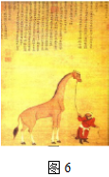
2018--27．图6中的动物是郑和下西洋时外国使臣随船向明
政府贡献的奇珍异兽。明朝君臣认为，这就是中国传说中的
“麒麟”，明成祖隧厚赐外国使臣。这表明当时 A．对外交流促使中国传统绘画出现新的类型
B．朝廷用中国文化对朝贡贸易贡品加以解读
C．海禁政策的解除促进了对外文化交流 D．外来物品的传入推动了传统观念更新
【考点】古代中国商业的发展——明代朝贡贸易
【解析】时空观念：明朝 唐宋时期就已经出现文人画，此画并不是新的类型，故A项错误，时空观念。 明朝君臣将外国使臣进贡的奇珍异兽解释为中国传说中的祥瑞之物“麒麟”，表明了朝廷用中国文化解读朝贡贸易贡品，故B项正确，历史解释。
明成祖虽派郑和下西洋，但并未解除海禁政策，开放的只是朝贡贸易（官方贸易、政治目的），故C项错误，时空观念。 外国使臣进贡的奇珍异兽虽为外来物品，但却被明朝君臣用中国传统文化解读，并没有形成新的观念，故D项错误，历史解释。

Slide 25

（二）掌握阶段特征统领历史史实
教学的模块化与考试的线性化的矛盾（即历史阶段特征和线索问题，就是通史体例）：历史的事物只有赋予过程性才有意义，应该是过程性的，而不是模块化的。因此，在备考过程中要还历史本来面目，把模块的教材变时序型的教材，把政治、经济、文化放在一起，用学科体系来解决历史事物。
历史阶段特征是重要的历史知识框架,历史教学大纲中明确把历史阶段特征作为一项基本能力要求。近几年来,历史阶段特征的考查已成为高考考查的一项重要内容。历史阶段特征是对具有阶段性的长时段的历史事实的概括和总结,是区别于其他历史阶段的特性,它是对某个历史时期不同于其他历史时期突出特点的概括。

Slide 26
基本原则：
  掌握基本要素：如古代社会某个时期(王朝)的特征,一般从政治、经济、思想文化、民族关系、对外交往这几个方面来归纳;近代社会一般从政治、经济、思想文化、社会生活这几个方面来归纳。
  坚持史论结合 ：“史”指“史实”或“史料”，“论”指“结论”或“理论”。史料实证和历史解释的结合和统一。
  注意讲练结合
掌握历史阶段特征

Slide 27
明清时期（1368～1840）
总体特征：多民族国家进一步巩固，封建社会由盛转衰；资本主义萌芽时代。
具体表现：1、政治：明朝废丞相、设内阁，清朝设军机处，专制主义中央集权制度空前强化；封建制度渐趋衰落。
  2、经济：高产农作物玉米、番薯传入中国，农耕经济高度发展；自然经济占主导地位；固守重农抑商政策；商品经济发展，资本主义萌芽出现并缓慢发展。
  3、思想：儒家思想（理学）仍占统治地位，实行思想文化专制；出现反封建的早期民主启蒙思想。
  4、科技：逐渐落后于西方；出现总结性的科学巨著，未形成近代自然科学。
  5、文艺：文学艺术平民化、世俗化倾向明显，小说和戏曲艺术的发展。
  6、外交：实行“海禁”、“闭关锁国”政策，阻碍中外经济文化交流，使中国逐渐落后于世界潮流。

Slide 28
工业革命和自由资本主义时代（18世纪60年代—19世纪中期，1765～1870）
总体特征：工业革命时代、自由资本主义时代。
具体表现：1、政治：资产阶级革命或改革，资产阶级代议制的确立与发展；早期工人运动和社会主义运动的兴起。
  2、经济：工业革命的开展，促进资本主义经济的发展，资本主义世界市场基本形成。
  3、思想：自由、民主、平等思想的广泛传播；马克思主义的诞生。
  4、科技：近代自然科学的发展，如瓦特改良蒸汽机，达尔文的生物进化论。
    5、对外：西方列强进行殖民扩张和商品输出，推动资本主义世界市场基本形成。

Slide 29
中国特色社会主义道路的形成和发展(1949--2017)
1.中国特色社会主义建设道路的初步探索
(1)科学的设想:在民主革命胜利前夕，毛泽东就提出了先发展新民主主义，待经济文化和人民生活水平提高后，再进行社会主义革命和建设思想。
(2)初步的实践:新民主主义社会向社会主义过渡时期,三年(1950-1952)经济恢复和政权巩固,过渡时期总路线(10到15年、一化三改),一五计划(1953-1957).建立起了以工人阶级领导的工农联盟为基础的人民民主专攻 ，逐步建立了人民代表大会制度,中国共产党领导的多党合作和政治协商制度，民族区域自治制度，以及公有制为主体的社会主义经济制度。
(3)成功的探索和探索中的失误.(1956-1976)
成功：《论十大关系》、《关于正确处理人民内部矛盾的问题》、主要矛盾、中共与民主党派的“长期共存、互相监督”、文艺上的“百花齐放、百家争鸣”。
失误：政治上的阶级斗争扩大化、经济建设上的急于求成和思想文化领域里的意识形态化。主要表现为社会主义建设总路线、大跃进、人民公社化运动、文化大革命。
纠左：60--65国民经济调整、71--73周恩来的调整、75年邓小平的全面整顿

Slide 30
2.中国特色社会主义建设道路的形成和发展(1978-2017)
思想上：
关于实践是检验真理的唯一标准大计论——南方谈话—-邓小平理论---三个代表---科学发展观---新时代中国特色社会主义思想
政治上：
十一届三中全会—十四大--十五大--十六大--十七大---十九大
经济上：
农村体制（78年）--城市国有企业体制（84年）--现代企业制度（93年）
有计划的商品经济---社会主义市场经济
对外开放格局的形成：经济特区--沿海开放城市--沿海开放区—沿江沿边--内地
十一届三中全会以来，邓小平同志一面坚持和发展毛泽东思想，一面应对新问题，解决新问题，开创了改革开放和中国特色社会主义事业。社会主义市场经济体制的建立和完善，形成了以公有制为主体，多种所有制经济共同发展的基本经济制度新格局。

Slide 31
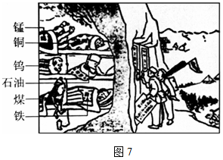
31．图7是1953年的一幅漫画，描绘了资源勘探队员来到深山，手持“邀请函”叩响山洞大门的情景。这反映了当时我国( )
A．已经初步改变工业落后局面
B．开始进行对矿产资源的开采 C．国民经济调整任务基本完成 D．大规模的经济建设正在展开
【考点】20世纪50年代至70年代探索社会主义建设道路的实践——一五计划
【素养】时空观念、史料实证、历史解释

Slide 32
【解析】时空观念：
1953年，一五计划的开始；
1957年一五计划的完成初步改变了我国工业落后的面貌，故A项错误；
中国古代就已经开始开采矿产，“开始”说法有误，故B项错误；
1965年国民经济调整任务基本完成，与材料时间不符，故C项错误；
1953年我国开始实行第一个五年计划，优先发展重工业，对矿产资源需求极大，漫画反映了大规模经济建设对矿产资源的需求，故D项正确

Slide 33
（三）纵横整合知识构建完整体系
历史事件有如一颗颗散乱的珍珠，只有用线串成为项链，才能发挥其价值
  将历史事件，按历史发展时序和内存逻辑重新梳理，把一个孤立的历史事件与周围的其它事件构建联系，从对它的单一认知到形成多元认知。

Slide 34
殖民扩张与掠夺
1、资本主义发展 资本主义世界市场
资萌
（资本原始积累）
新航路开辟 15C末16C初
雏形、开始后）
资萌、商资
（资本原始积累）
早期殖民扩张 16、17、18C
进一步发展
（16～18C）
工业资本主义
（商品输出、原料）
初步形成、基本形成C中后期）
工业革命 18C60年代—19C中
工资、垄断资义
（资本输出）
二工革 19C中后—19C末20C初
最终形成
（19C末20C初）
工资、国家垄断资义
（资本新一轮全球扩张）
三科革 20C四五十年代至今
经济全球化
（20C90年代至今）

Slide 35
2、
清政府
19C六七十年代
夹缝产生
民族工业的曲折历程
19世纪末（19C末—20C初）
初步发展
北洋政府
20世纪初（1912－1919）
短暂春天
国民政府前期（1927－1936）
较快发展
国民政府
全面抗战时期（1937-1945）
沉重打击
解放战争（1946－1949）
陷入绝境
新中国
恢复时期(1950—1952)
调整新生
改造时期 (1953—1956)
改造消亡

Slide 36
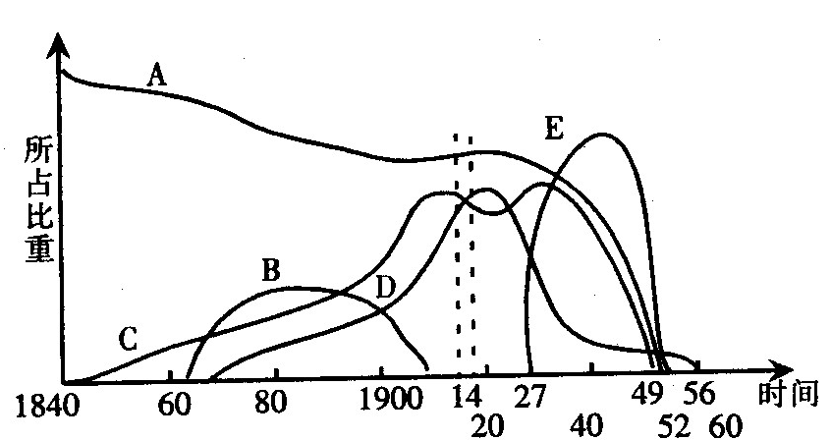
下图五条曲线反映了我国1840年—1956年哪五种经济形式的发展情况
（A 自然经济、 B 洋务经济、 C外国资本
D民族资本、 E官僚资本 、）

Slide 37
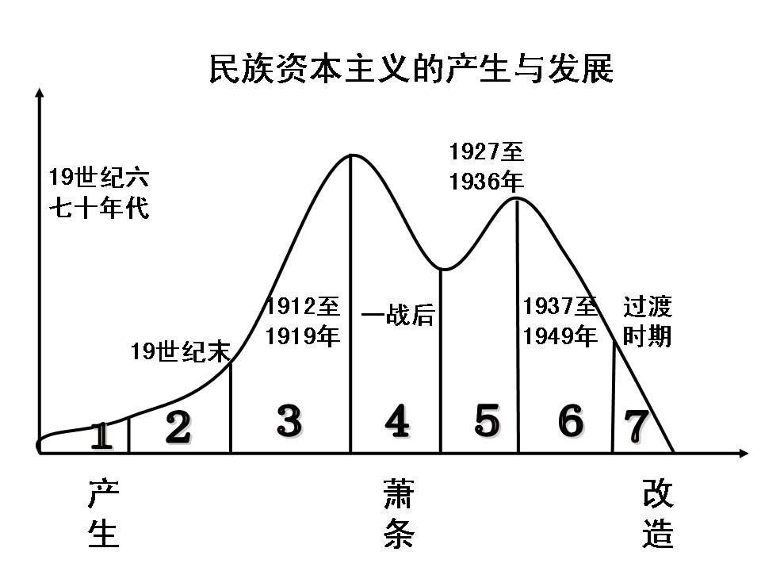
中国民族资本主义（民族工业）发展历程的示意图。
初步发展
短暂春天
较快发展
改造
消亡
陷入绝境
调整
新生
改造
消亡

Slide 38
3、主要经济思想
资本主义
社会主义
重商主义
战时共产主义政策
自由主义
新经济政策
自由主义+政府干预
斯大林模式“计划经济”
国家垄断资本主义
社会主义市场经济
宏观调控+市场调节

Slide 39
① 重商主义
② 自由主义
③ 自由主义+政府干预
④ 国家垄断资本主义
⑤ 新自由主义+宏观调控+市场调节
③
④
⑤
②
20世纪30年代
20世纪50年代
20世纪70年代
20世纪90年代
①
18世纪中
19世纪中
1500年
新航路开辟
工业革命
第二工业革命
罗斯福新政
第二次世界大战
石油危机和滞胀
里根供给和货币学派
克林顿 “新经济”

Slide 40
（四）深化拓展教材强化历史概念
老师要引导学生学会正确处理教材的叙述与材料，历史依据与结论之间的联系，让学生像研究者一样学习，学会形成四种意识：
第一，一看到教材的叙述，努力反推各类材料的习惯。
第二，一看到各种材料，力争转化成教材叙述的习惯。
第三，引导学生认识教材结论得出的依据。
第四，学生能够重组知识点形成新的结构。

Slide 41
1、小农经济
（1）条件：
铁农具的出现和牛耕的逐渐推广；封建土地所有制度的确立。
（2）特点
分散性：一家一户个体生产
封闭性：男耕女织，自给自足，少有交换。
落后性：注重精耕细作，相对简单的生产工具、长期不变的生产技术和容易满足的社会心理状态，阻碍技术进步和生产发展。
脆弱性：缺乏必要的积累和储备能力，抗御自然灾害的能力低下。

Slide 42
（3）评价：
  积极性：
    ①是我国封建社会占主导地位的经济形态，是封建社会农业生产的基本模式；
    ②是调动农民的积极性、推动精耕细作技术发展的主要动力；
    ③是封建王朝的主要财源，古代中国一切文明成就的基础；
    ④在封建社会的形成和发展时期适应了生产力发展，有利于经济发展和社会进步。
  消极性：
    ①不利于先进技术的推广和应用。
    ②随着人口增加和土地兼并激化，人地矛盾日益突出，土地过度开垦，导致人类生存环境的恶化。
    ③在封建社会后期成为阻碍生产力发展和社会进步的主要因素。

Slide 43
封建土地所有制度
封 建 国 家
抑制兼并
新的封建国家
田赋
人头税
田赋
徭役
兵役
均田 限田
轻徭薄赋
土地兼并
地主
死亡或逃亡
地租
自耕农
佃农
农民起义
沦为
激化矛盾
新的自耕农

Slide 44
2、古代手工业的三种经营方式
经营形态 | 管理方式 | 产 品 | 流通方式 | 生产技术 | 劳动力
官营手工业 | 政府直接经营、集中的大作坊 | 武器军用品和官府贵族生活用品 | 不在市场流通 | 水平不断提高 | 唐以前是小作坊主和少量雇工，明中期后大规模雇工
民营手工业 | 民间私人自主经营 | 民间消费的产品 | 在市场流通 | 较低 | 农民
家庭手工业（田庄） | 农户的副业 | 供自己消费和交纳赋税 | 剩余部分出售 | 明中期以前最高 | 无偿调用各类工匠 （匠户）

Slide 45
3、新航路开辟的影响
A、人类文明发展史角度
  人类文明交流之路、世界市场联系之路、殖民掠夺之路、思想震撼之路
B、积极+消极
  推动了文明发展（人类文明交流之路、世界市场联系之路、思想震撼之路）
  带来了罪恶（殖民掠夺之路）

Slide 46
C、对欧洲、亚洲、非洲和美洲、世界
对欧洲：
（1）新航路的开辟引发“商业革命”，使世界市场开始形成。
商品种类----增多
促进以西欧为中心的世界市场开始形成
商业革命
贸易范围----扩大
贸易中心----转移
宋朝时期“商业革命”:坊市界限被打破；商品经济高度发展；交子出现；海外贸易兴盛；经济重心转移逐渐完成;文化生活明显出现市民化趋势。但没有改变原有生产方式（生产关系），而欧洲的“商业革命”加速了西欧封建制度的解体,促进了资本主义的发展。

Slide 47
（2）新航路的开辟引起了“价格革命”，加速了封建制度的解体，促进了资本主义的兴起与发展。
货币贬值
促进封建制度的衰弱和
西欧资本主义的发展
价格革命
社会分化

Slide 48
·
资本原始积累
概念：指资本主义生产方式确立以前（工业革命以前），通过暴力使小生产者同生产资料分离，把生产资料和货币财富集中到少数人手中，使之转化为资本的过程。它是资本主义生产方式的起点。
  主要形式
    ①对本国人民的剥夺。如：“价格革命”、圈地运动
      ②对殖民地人民的血腥掠夺。如：特权贸易公司、殖民掠夺、贩卖黑奴、
      屠杀印第安人
    ③进行商业战争。如：三次英荷战争、七年英法战争

Slide 49

·
      作用：
      ①对资本主义：为资本主义的发展积累了大量资本。
②对非洲和美洲-----日益沦为殖民地和半殖民地.
③对亚洲-----白银的流入促使亚洲商品经济的发展.
④对世界----新航路的开辟是新、旧两个世界的结合点，现代化世界的起步,世界市场的雏形开始出现.

Slide 50
D、经济、政治、思想、世界格局方面
经济方面：
①引起“商业革命”和“价格革命”
②以西欧为中心地世界市场雏形出现
③开始殖民扩张，进行资本原始积累
政治方面：
加速西欧由封建社会向资本主义社会过渡
思想方面：
①加快文明的融合
②证实了地圆学说的正确性，否定了教会的权威
世界格局：
打破世界相对孤立状态，使世界日益成为相互影响、 联系密切的整体。

Slide 51
4、
名称 | 工业革命 | 第二次工业革命 | 第三次工业革命
开始时间 | 18C60年代 | 19C70年代 | 20C四五十年代
标志 | 以机器的发明使用及蒸汽动力为标志 | 电力的广泛运用 | 原子能、航天技术、电子计算机等发明及运用
前提条件 | 1、政治前提：资产阶级统治的确立 2、资本和劳动力： 圈地运动、贩卖黑奴和殖民掠夺 3、技术：工场手工业时的技术积累 4、市场：国外市场不断扩大 | 1、政治前提：资义制度在世界范围内确立 2、科技：自然科学的突破性进展和第一次工业革命的影响 资本的进一步积累和对殖民地的掠夺； 4、市场 A.德、美、日等国的统一开辟了国内市场； B.世界市场的和资本主义世界体系的初步形成形成 | 1、政治前提：资本主义发展相对稳定. 2、先决条件：国家垄断资本主义发展；科学理论的重大突破； 3、必要手段：科学技术的发展具备了一定的物质和技术基础； 4、推动力：社会需要（二战中的军事需求、 战后军备竞争和发展经济的要求）
人类历史上的三次科技革命

Slide 52
名称 |  | 工业革命 | 第二次工业革命 | 第三次工业革命
特点
影响 | 生产力 | 极大地提高了生产力 | 生产力迅猛发展 | 极大地推动了社会生产 力的发展－提高劳动生 产率的手段改变
 | 社会关系 | ①资本主义制度的巩固与广泛建立；②阶级结构发生重大变革，社会日益分裂为两大对立阶级；③经济结构发生重大变化，开始了城市化进程； | 垄断与垄断组织形成;主要资本主义国家进入帝国主义阶段 | 促进了社会经济结构和 会生活结构的变化－第 三产业比重上升。人们 的衣食住行等日常生活 发生变革；
 | 国际关系 | ①殖民侵略进入以商 品输出为主时期②世界格局发生变化 ，东方从属于西方；资本主义市场体系初步形成 | ①帝国主义列强加紧瓜分世界，殖民侵略进入以资本输出为主的时期；资本主义市场体系最终形成。②政治经济发展的不平衡加剧，世界力量对比格局发生改变。 | 推动了国际经济格局的 调整－－扩大了发达国 家同不少发展中国家的 经济差距。对发展中国 家来说，既是机遇，又 是挑战。

Slide 53
三次科技革命时中国处于什么历史时期？为什么三次都没有得到发展？
简述世界三次科技革命分别对中国的影响。

Slide 54
5、战后资本主义世界经济体系的形成
美国主导
资本主义世界经济体系
美国经济实力空前膨胀
布雷顿森林会议
国际货币基金组织
（货币）
国际金融体系建立
国际复兴开发银行
（金融）
国际贸易组织
关税与贸易总协定
（贸易）
国际经济体系化，制度化

Slide 55
比较二战前与二战后的世界经济体系？
项目 | 二战前 | 二战后
建立方式 | 暴力方式 （圈地运动、殖民掠夺、战争等） | 和平方式 （会议协商、建立机构组织等）
区域范围 | 资本主义国家及其附属殖民地 | 包括不同社会制度的国家、不同性质的经济
内部机制 | 缺乏内部统一有效的管理机制，贸易保护主义盛行 | 建立了系统的管理、协调机制来解决矛盾冲突，应对危机
体系化
制度化

Slide 56
6、世界经济区域化与全球化
经济区域集团是指在一定区域范围内，地理位置邻近的若干国家，通过一系列协议和条约建立的区域经济合作组织。
  经济全球化是指商品、劳务、技术、资金在全球范围内自由流动和配置，是各国经济日益相互依赖、相互联系的趋势。经济全球化的主要表现是生产全球化、贸易全球化和资本全球化。

Slide 57
经济区域集团化出现的原因
1、生产力和社会分工的发展的客观要求
2、世界经济多极化日趋发展的结果
3、国际竞争日益加剧的产物
4、贸易保护主义抬头

Slide 58
经济全球化的原因
新科技革命
跨国公司
根本动力
经济
全球化
推动者
技术手段
扫除障碍
制度 保障
交通通讯
发展
两极格局
瓦解
市场经济
体制

Slide 59
三大主要经济区域集团
名称 | 欧盟 | 北美自由贸易区 | 亚太经合组织
建立时间 | 1993年 | 1994年 | 1989年
成员国间差异性 | 多为发达 国家 | 发达国家和发展中国家 | 差异明显
合作领域 | 经济政治 集团 | 经济组织 | 论坛性经济合作组织
有无超越国家的权力机构 | 有 （欧洲议会 | 无 | 无
合作水平最高

Slide 60

经济全球化的实质
达
发
家
国
发达国家主导的资本在全球范围内的新 一轮扩张

Slide 61
影响
^{双刃剑}
利：加速世界经济的发展和繁荣。
    弊：加剧了全球竞争中的利益失衡。

Slide 62
全球化中的发达国家和发展中国家
发达国家
发展中国家
VS
机遇>挑战
挑战>机遇

Slide 63
经济全球化和区域集团化联系与区别
联系：相互促进、相互制约，共同影响
区别：经济全球化在各地区间的发展不平衡产生经济区域集团化趋势；
    区域集团化是全球化的具体表现，对其有促进和阻碍的作用。

Slide 64
（五）关注现实热点重视以史为鉴
热点一、改革开放40周年，经济体制改革，对外开放.
热点二、关注民生问题，谋民生之利，解民生之忧，构建和谐社会。社会救助、脱贫攻坚、主要矛盾
热点三、历史上的重大社会转型，春秋战国，明末清初，鸦片战争到甲午战争前，辛亥革命到五四运动前，新民主主义社会向社会主义过渡，改革开放以来。
西方有中世纪向近代的转型，西方由农业文明向工业文明的过渡，二战后世界格局和趋势的变化。

Slide 65
热点四、国家治理体系孰优孰劣，东西方政治制度的比较。
古代中央集权制度与古希腊民主政治制度，
人民代表大会制度与欧美代议制的比较。
热点五、一带一路承载着中国梦，实现中华民族伟大复兴
中国梦记录着中华民族从饱受屈辱到赢得独立解放的非凡历史，
中国梦承载着为开创中国特色社会主义道路艰辛探索的伟大历程，
一带一路，承载中国梦是实现中华民族伟大复兴的重要途径.

Slide 66
500年中国寻梦
——中国曾经错失的三次机遇和现在面临的第四次机遇
在中国近现代历史上，曾经出现过三次重大的国际战略机遇期。中国在这三次机遇面前的表现是不同的，因而给自己造成的后果也各不相同：第一次是有条件抓住却没有觉察而错过，结果开始了全面落后于西方的历史；第二次是强烈意识到了机遇，并进行相当的努力，但终因没有把握关键重点而再次错失，其结果是中国在“千古变局”之下，不但进一步落后于西方，而且还被近邻日本甩到后头；第三次机遇期到来时，中国最初的意识并不清晰，最终可谓把握了一半，仍然没有实现中国复兴的梦想。

Slide 67
500年中国寻梦
有专家指出：“在上个世纪70年代中期经济全球化刚刚起步之时，中国开始改革开放；上个世纪90年代初经济全球化潮流真正形成之时，中国深化改革、扩大开放；本世纪初经济全球化加速扩张之时，中国全面融入经济全球化潮流。在近30年经济全球化发展过程中，中国踩着历史的节奏，每一步都没有落空。
这三个节奏分别指的是：第一、1978年十一届三中全会作出改革开放的伟大决策；第二、1992年中共十四大作出建立社会主义市场经济体制的决策；第三、2001年中国正式加入世界贸易组织.

Slide 68
热点六、坚持“四个自信”即“中国特色社会主义道 路自信、理论自信、制度自信、文化自信”，而“文化自信，是更基础、更广泛、更深厚的自信”.
热点七、生态保护、人与自然是生命共同体
中国特色社会主义建设随着道路发展成为经济政治文化社会生态文明建设的5位一体，中国特色社会主义道路越走越宽广。(道家思想、工业革命)
热点八、2018年中美贸易摩擦----当今世界经济全球化潮流下，发达国家由发展中国家的利益冲突.

Slide 69
热点九 2019周年大事
BC509罗马共和国建立
BC449罗马颁布了12铜表法
1789年，法国大革命，美国联邦政府成立，华盛顿当选为首任总统
1689年权利法案
1839虎门销烟
1919年五四运动、《我的马克思主义观》，"问题与主义之争".巴黎和会
1859年达尔文的物种起源，洪仁玕《资政新篇》
1949年三大战役、七届二中全会、北平谈判、渡江战役、北平政协、《共同纲领》、开国大典
1899年，美国提出门户开放
1929年资本主义世界经济危机
1949年北约、经互会
1979年中美建交、《告台湾同胞书》、对越自卫反击战
1989年亚太经合组织成立
1999年澳门回归、欧元正式启用

Slide 70
（六）积累解题技巧规范答题流程
1、有重点地进行限时训练，提高解题能力。
现行高考历史试题的特点是"知识抽样，能力覆盖"。只有大量知识而缺乏解题能力无法取得高考最终胜利，因此在高考历史二轮复习中要有重点地进行限时训练以提高解题能力。应重点训练在给定时间范围内、在较为紧张的状态下、较为快速准确地将题目答完；应重点训练正确解读、充分利用给定材料尤其是文言文材料能力；应重点训练分析能力；应重点训练概述能力；应重点训练比较能力；应重点训练评述能力；要在答题角度上下功夫；要在关键词上下功夫；要在训练过程中逐渐总结出一套行之有效的答题方法。

Slide 71
2、答题规范建议（尽量避免非知识性的丢分）
第一，按分作答，值多少分回答多少内容。
第二、条理要清楚，做到段落化、序号化、要点化。
第三、答案要全面，“广度第一，深度第二”
第四、表述要准确，字体要工整
第五、合理布局答题空间

Slide 72
THANK YOU
信心比黄金更重要
方向比努力更重要
方法比知识更重要
过程比结果更重要

